Slide 1
Εργαστηριακή άσκηση 2
Οδηγίες και παραδείγματα

Slide 2
Παραμετροποίηση και σχεδιασμός ιστοσελίδας
Ο σχεδιασμός ιστοσελίδας είναι μια διαδικασία που περιλαμβάνει πολλές και διαφορετικές αποφάσεις που πρέπει να πάρει η ομάδα ή οι ομάδες που έχουν αναλάβει αυτή την εργασία.
Οι αποφάσεις αυτές αφορούν τον
Αισθητικό σχεδιασμό
Λειτουργικό σχεδιασμό
Τεχνολογικό Σχεδιασμό
  Αρχιτεκτονική
  Τεχνολογία
Ανεξάρτητα του τι σχεδιάζουμε η ΣΥΝΕΠΕΙΑ είναι σταθερός οδηγός.

Slide 3
Παραμετροποίηση και σχεδιασμός ιστοσελίδας
Στον αισθητικό σχεδιασμό λαμβάνουμε υπόψη παράγοντες που περιλαμβάνουν αλλά δεν εξαντλούνται στα παρακάτω:
  Τύπους της εφαρμογής. Πχ portal, site, εφαρμογή κινητής
  Branding (λογότυπα, χρώματα, φυσιογνωμία και αντικείμενο εταιρίας.) Πχ. Άλλη εφαρμογή θέλει η Coca Cola ™ και άλλο το απορρυπαντικό Tide ™
  Αιτία δημιουργίας της εφαρμογής. Πχ. Άλλο το site της παρουσίασης ενός νέου προϊόντος, άλλο μιας δράσης που σχετίζεται με ένα προϊόν και άλλο μιας διαδικτυακής business εφαρμογής.
  Το πλήθος και το είδος της πληροφορίας.
  Το πλήθος και το είδος των επιλογών χρήστη.
  ……

Slide 4
Παραμετροποίηση και σχεδιασμός ιστοσελίδας
Στον λειτουργικό σχεδιασμό λαμβάνουμε υπόψη παράγοντες που περιλαμβάνουν αλλά δεν εξαντλούνται στα παρακάτω:
Τύπος και χρήση της εφαρμογής
Απαιτήσεις εφαρμογής
Η ευχρηστία
Η πληροφορία

Slide 5

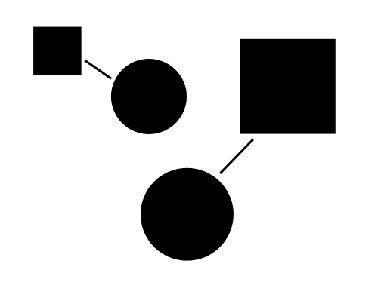

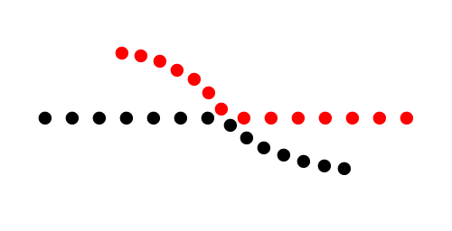

Βασικοί κανόνες σχεδιασμού
Οι χρήστες εκτιμούν την ποιότητα και την αξιοπιστία
Οι χρήστες δεν διαβάζουν, σαρώνουν
Χρήστες του Διαδικτύου είναι ανυπόμονοι και επιμένουν στην άμεση ικανοποίηση
Οι χρήστες δεν κάνουν την καλύτερη δυνατή επιλογή (διαβάζουν επιπόλαια)
Οι χρήστες ακολουθούν τη διαίσθησή τους
Μην κάνεις τους χρήστες να πρέπει να σκεφτούν για να προχωρήσουν παρακάτω/…..

Slide 6
Οδηγίες συνέχεια
Προσπάθεια για συνέπεια
Ενεργοποίηση συντομεύσεων για συχνούς χρήστες.
Αντιμετώπιση των απλών λαθών.
Επιτρέπω την εύκολη επαναφορά των δράσεων.
Δώστε την αίσθηση του ελέγχου.
Μειώστε το βραχυπρόθεσμο φορτίο μνήμης.
Αποφεύγω τις μικρές περιοχές επιλογής
Αποφεύγω το pagination
Αποφεύγω τα pop-ups
Αποφεύγω τα πολλά και άχρηστα registration όταν τα έχω τα κάνω απλά….
Υποστηρίζω πολλαπλά search
Βάζω τουλάχιστον ένα animation σε κάθε σελίδα να τονίζω τα σημαντικά.
Προσφέρω ενημερωτικά σχόλια.(faq)
Ρωτήστε το χρήστη κατά την έξοδο.

Slide 7
Παραδείγματα για διάφορα sites
Προσοχή τα σχέδια έχουν πνευματική ιδιοκτησία (copyright) και απαγορεύεται να τα αντιγράψετε αυτούσια στο δικό σας site.

Slide 8
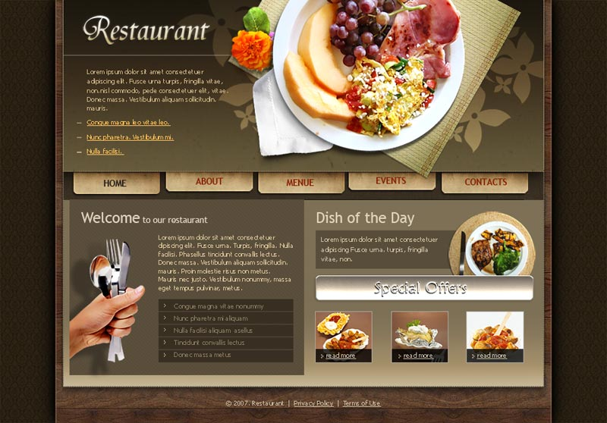

Slide 9
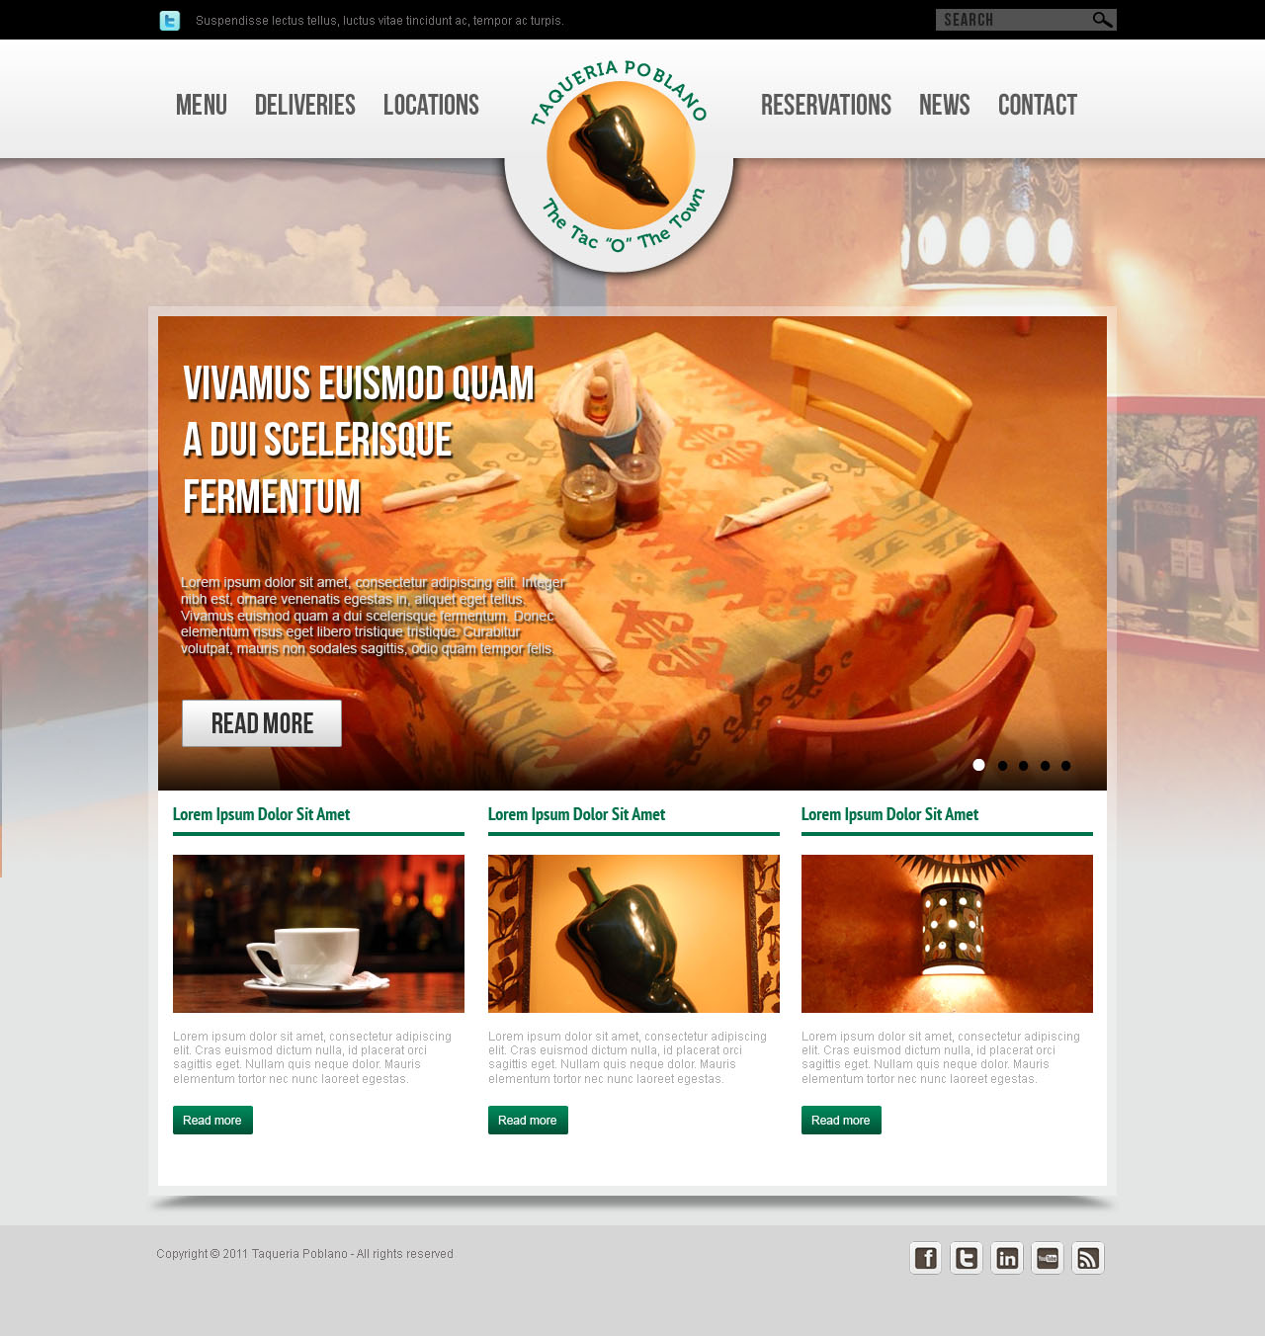

Slide 10
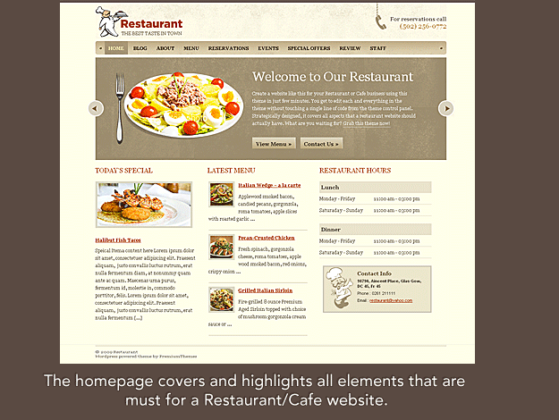

Slide 11
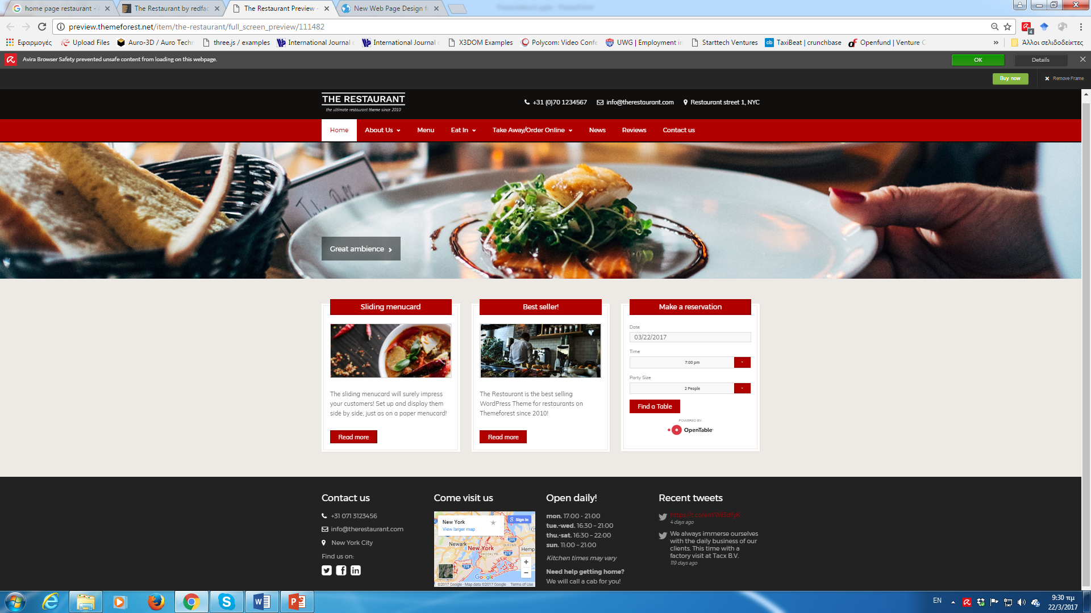

Slide 12
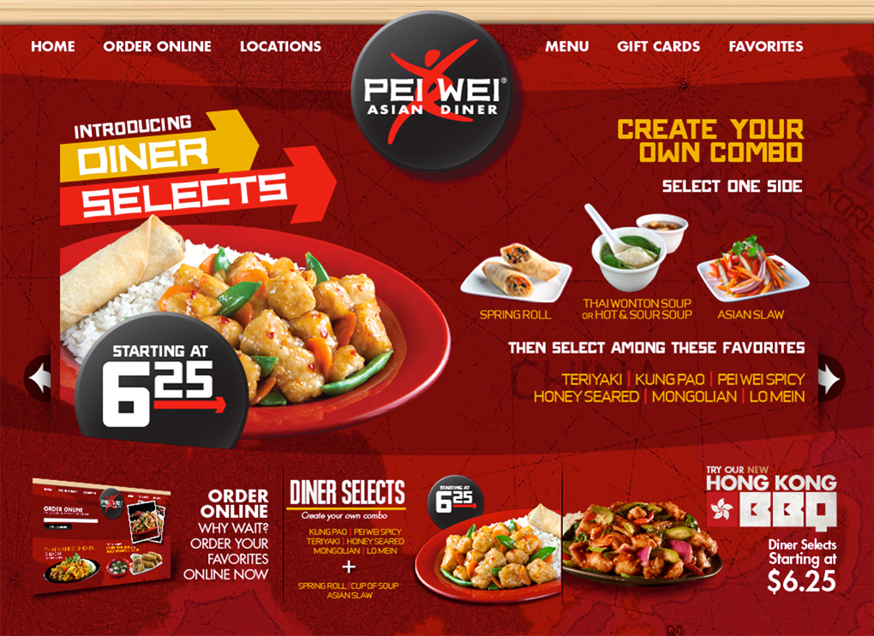

Slide 13
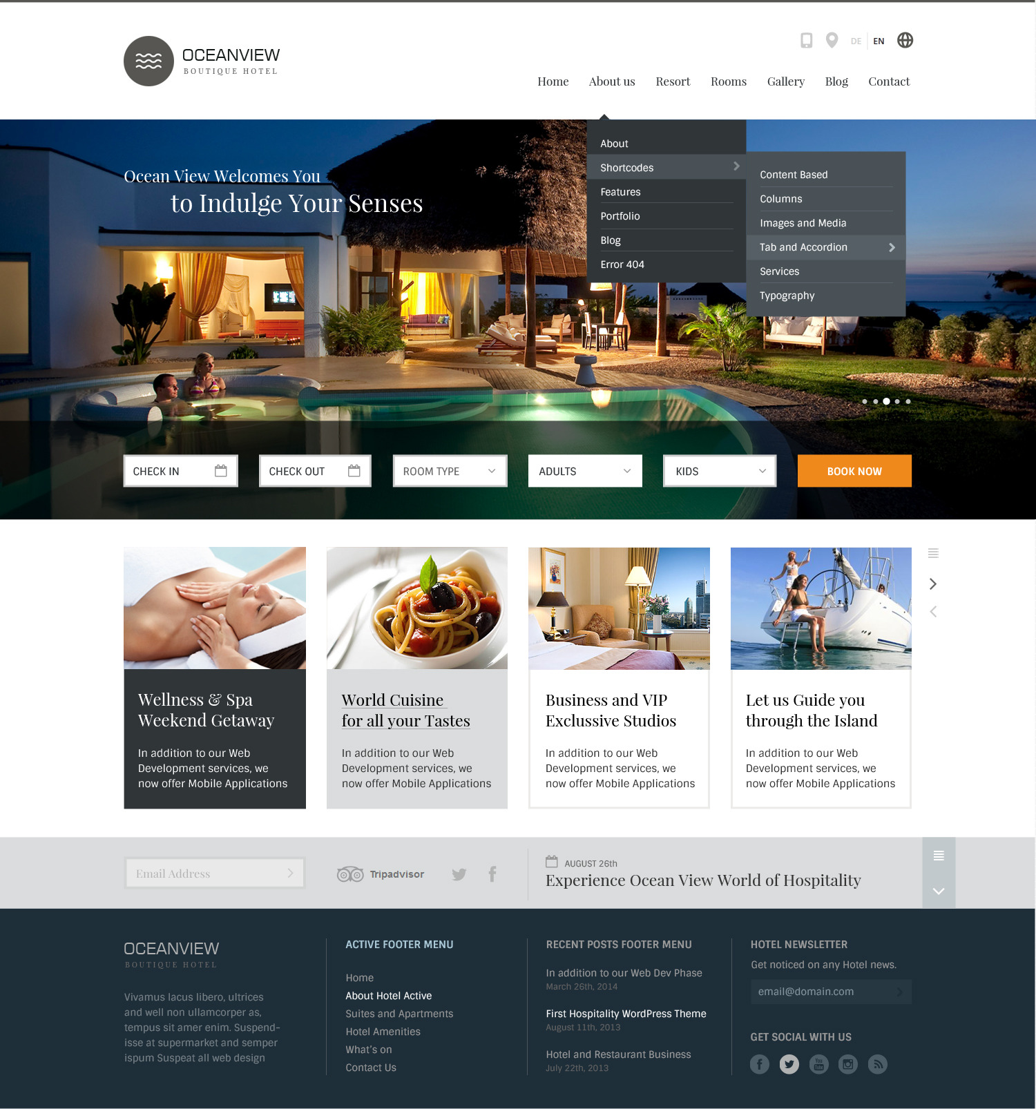

Slide 14
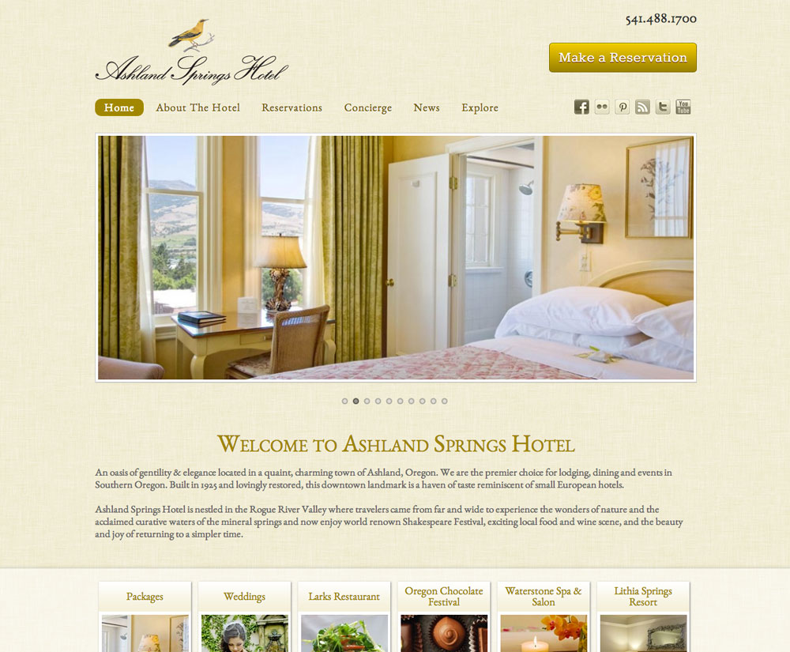

Slide 15
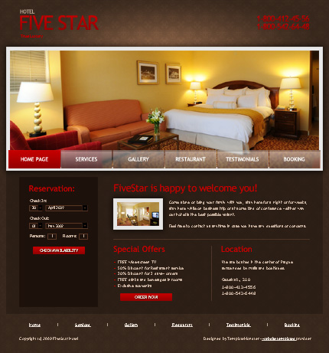

Slide 16
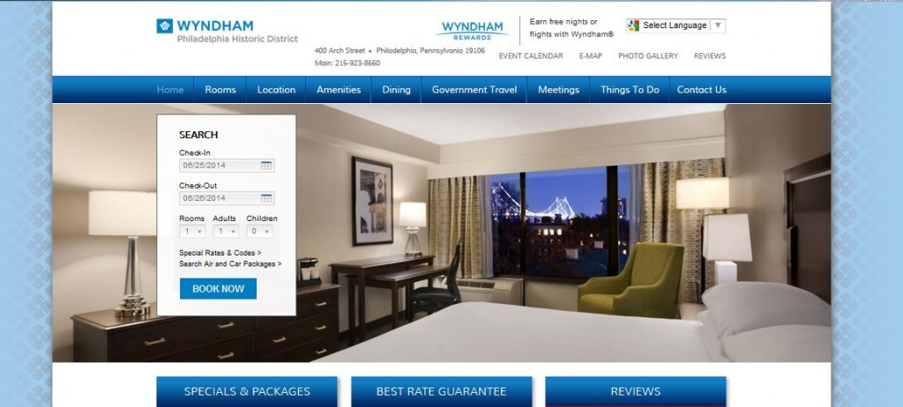

Slide 17
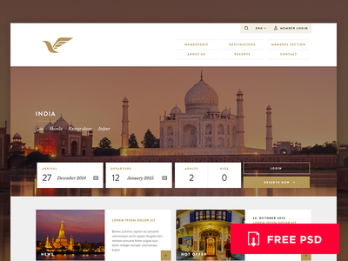

Slide 18
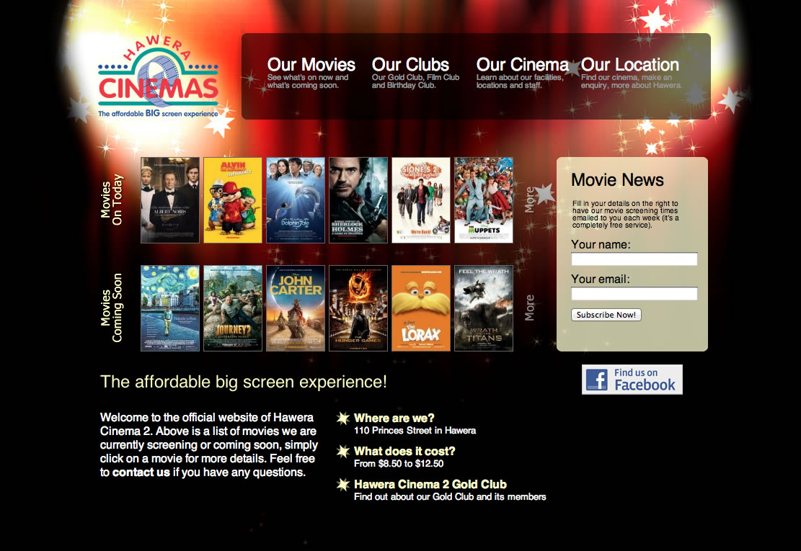

Slide 19
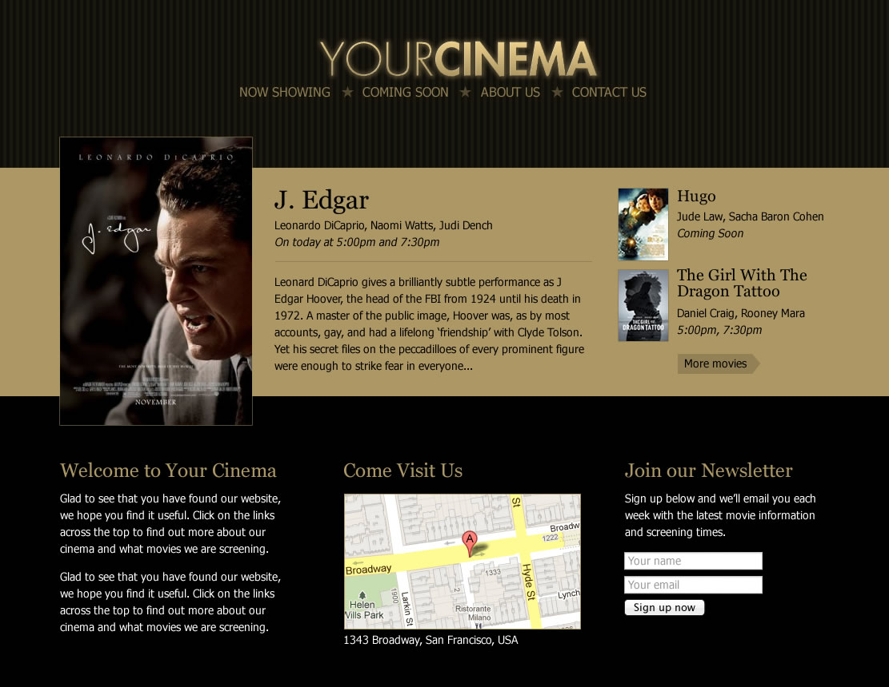

Slide 20
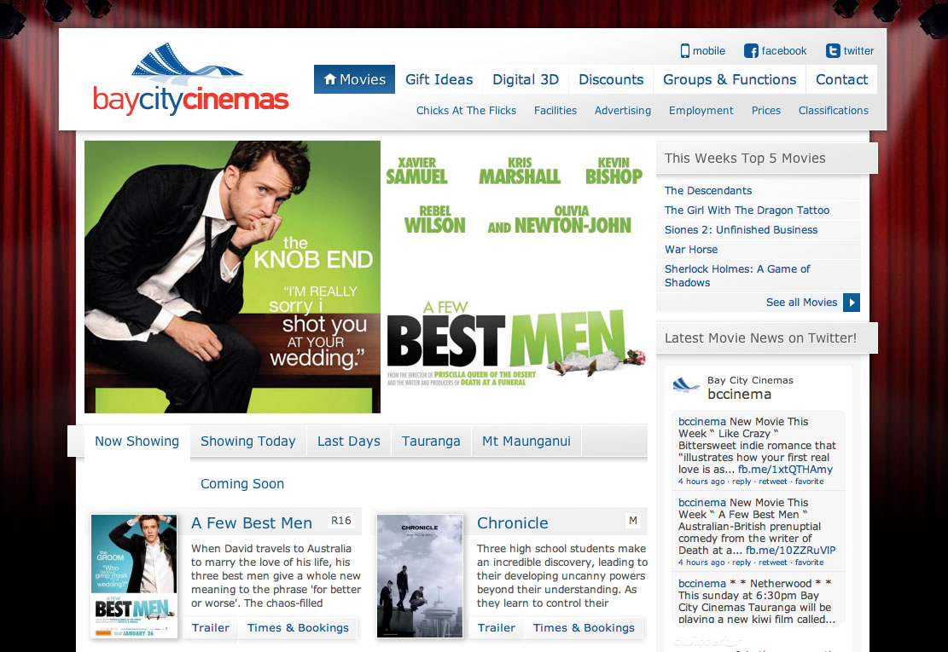

Slide 21
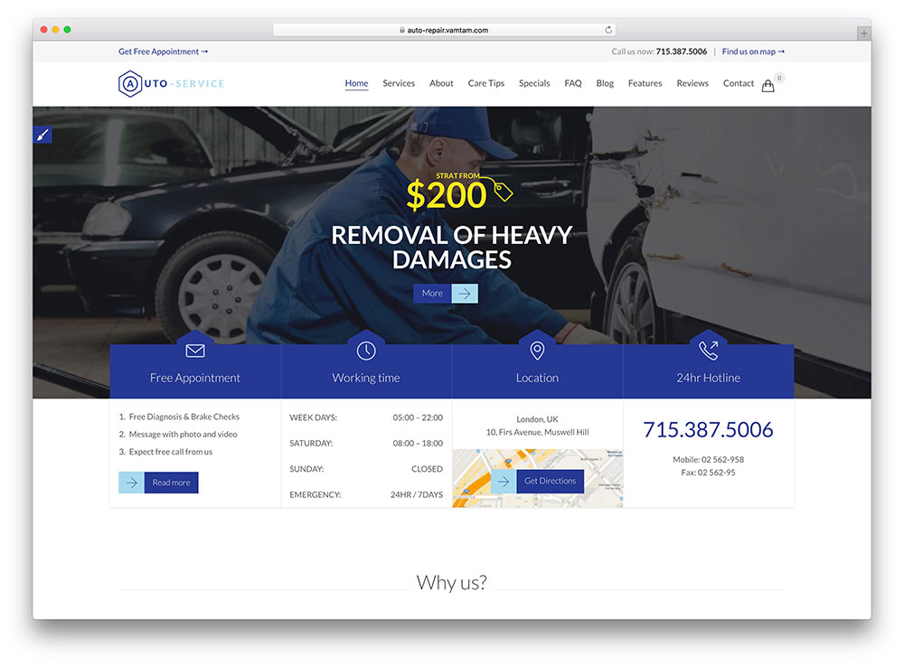

Slide 22
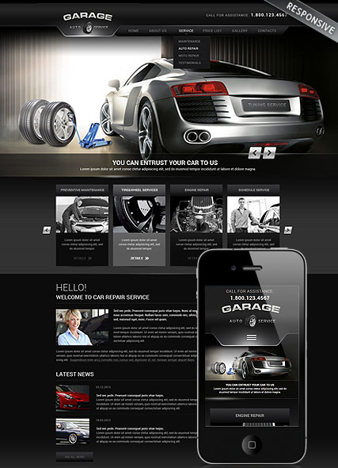

Slide 23


Slide 24
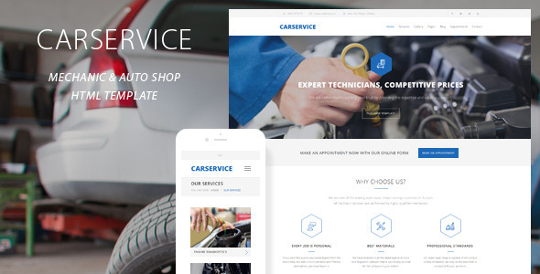

Slide 25
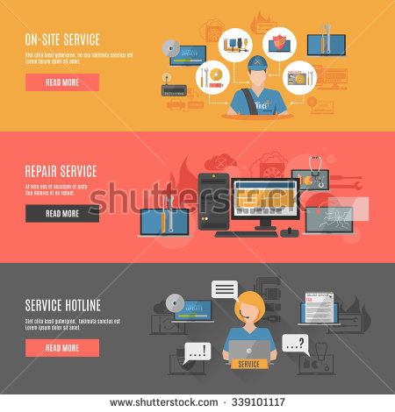

Slide 26


Slide 27
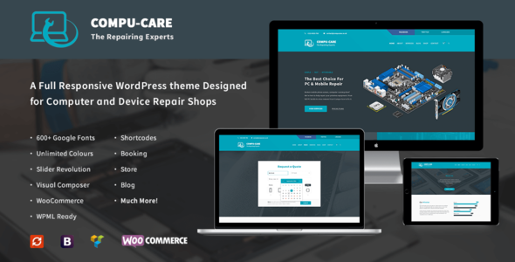

Slide 28
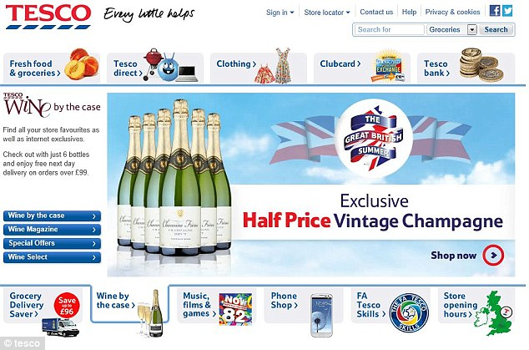

Slide 29
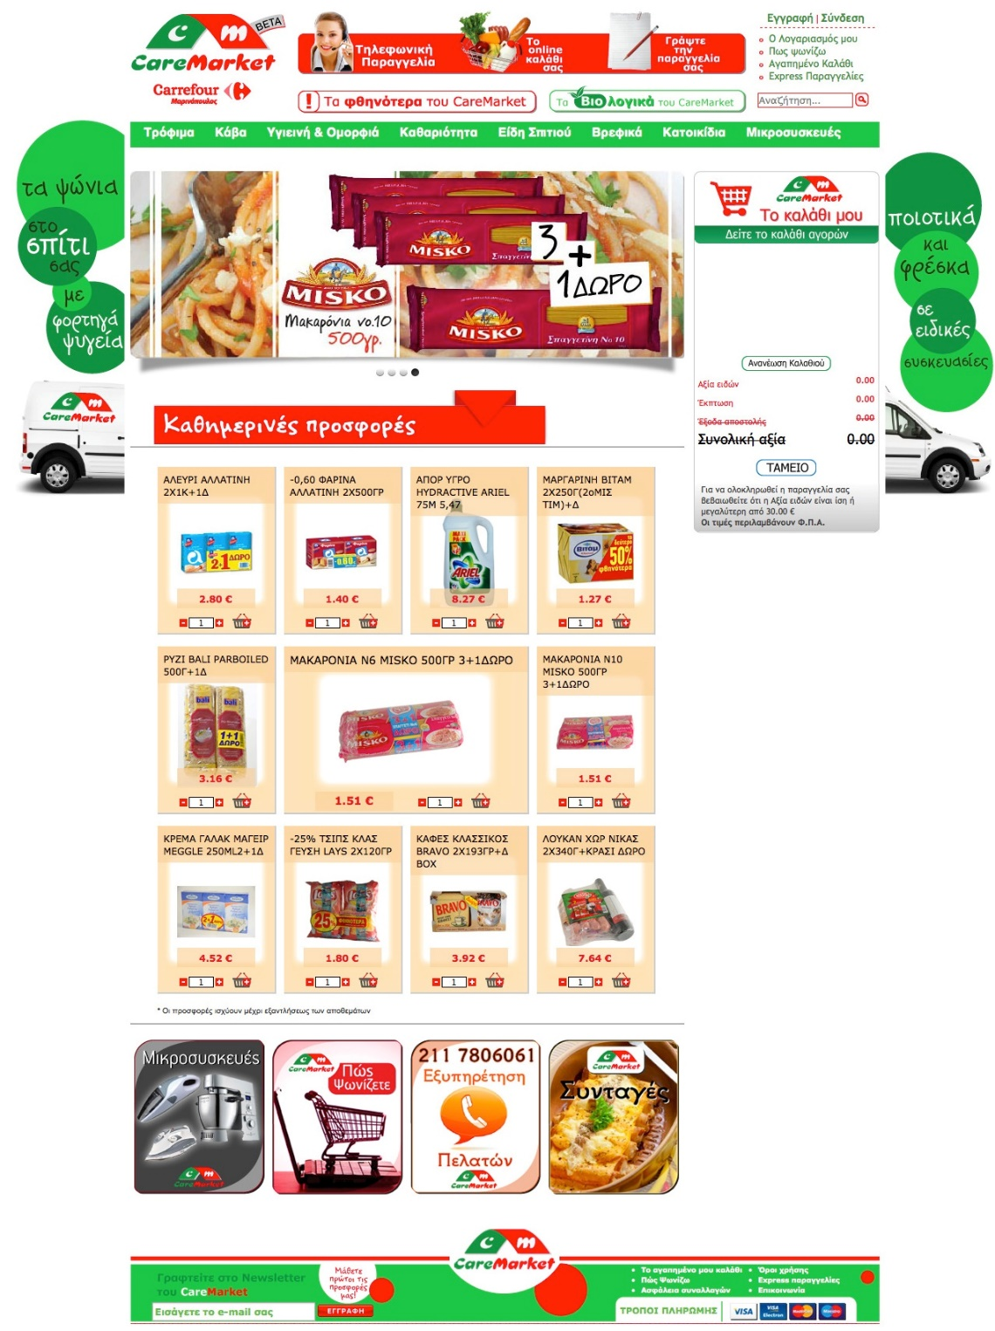

Slide 30
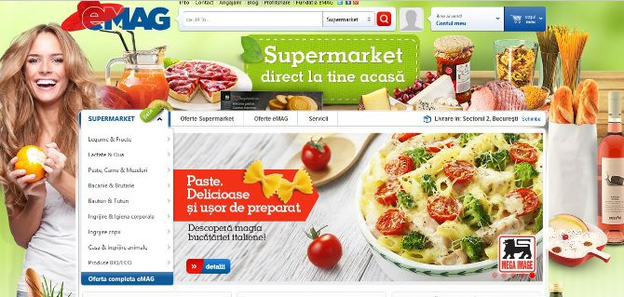

Slide 31
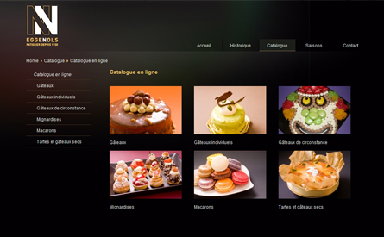

Slide 32
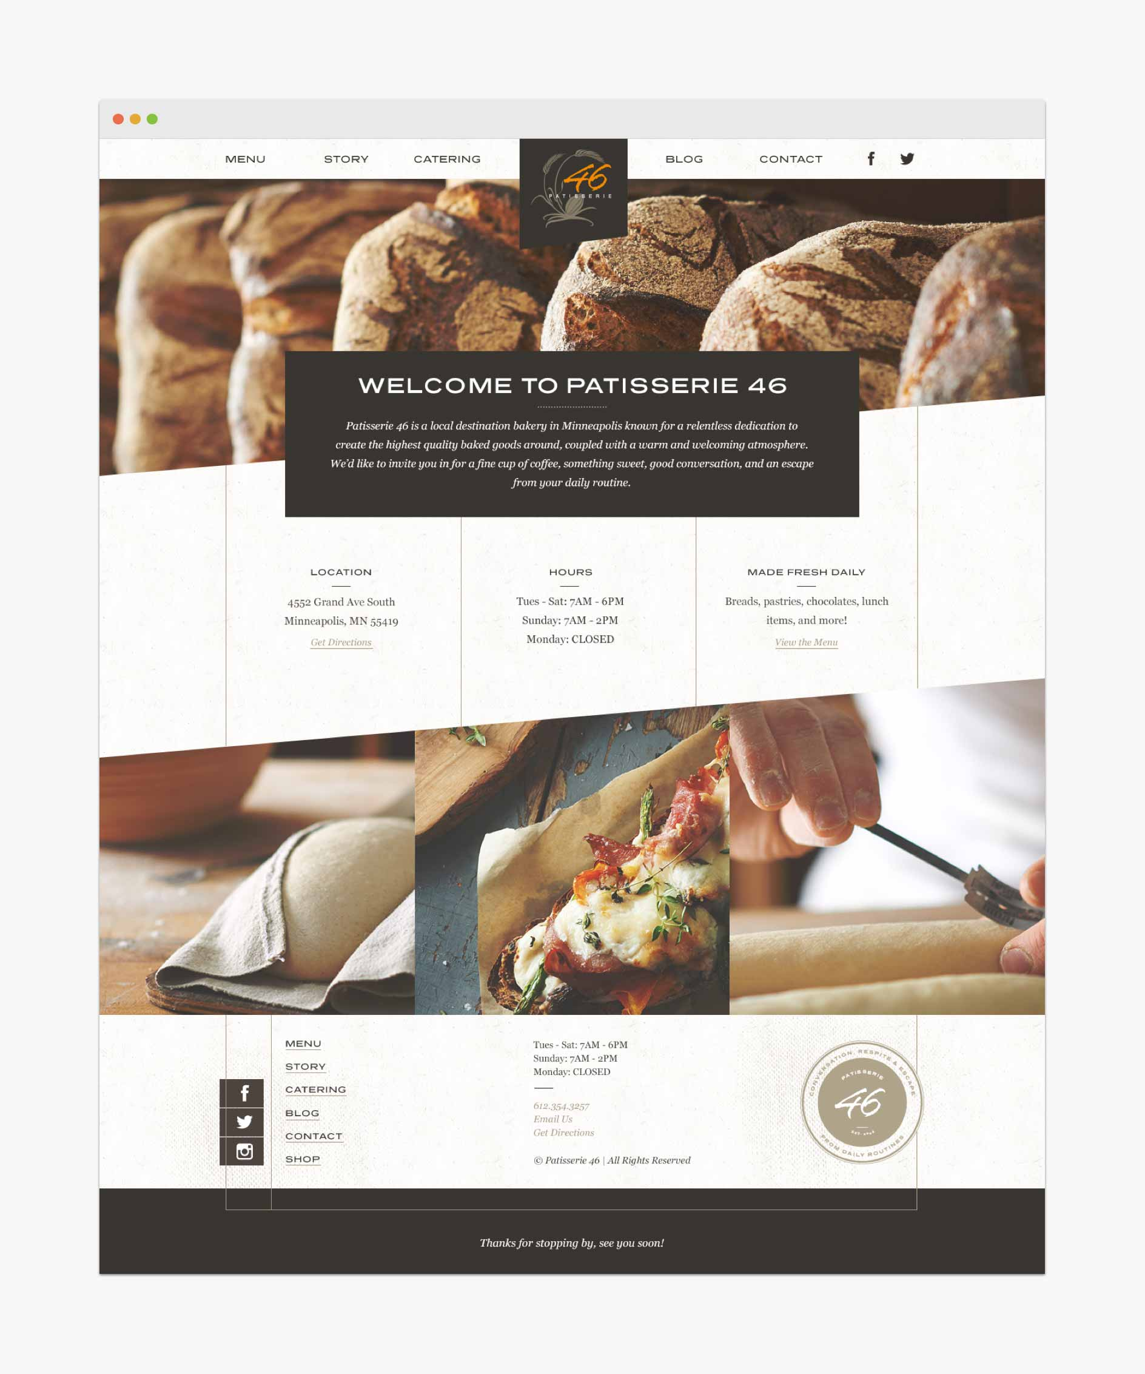

Slide 33
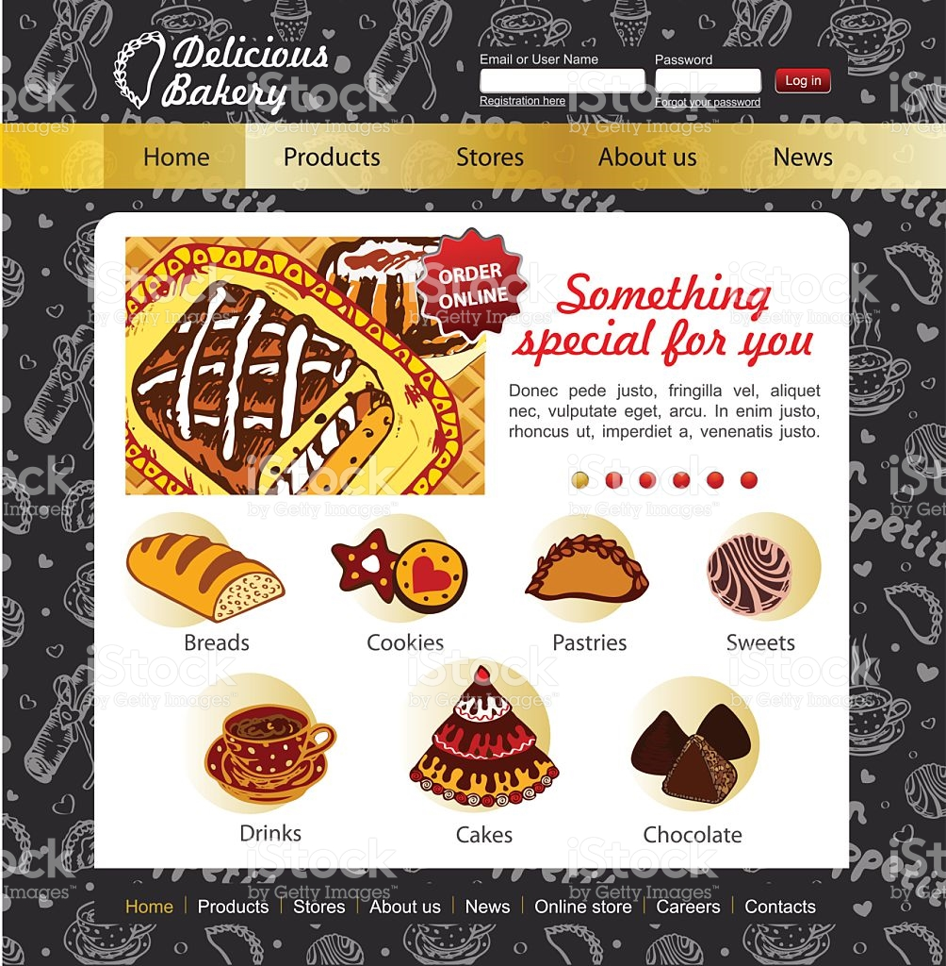

Slide 34
